Slide 1
DESAFIO DEVOPS | NAVEGANDO PELO MUNDO DEVOPS
Cidades ESG Inteligentes
DevOps aplicado à sustentabilidade
e à governança urbana
Enzo Martini | Catarina Costa
Java 21 / Spring Boot 3.3.5 / MongoDB 7
GitHub Actions / Docker / Docker Compose
FIAP | Cidades ESG Inteligentes | Outubro de 2026
01 / 09
Notes:
Base: APRESENTACAO_DEVOPS.pptx. Fontes: README.md e DOCUMENTACAO_DEVOPS.md atualizados. Repositório: https://github.com/eMrtc/cidades-esg-devops. Não foram fornecidos RMs.

Slide 2
01 | CONTEXTO
Objetivo ESG e escopo da entrega
Sustentabilidade e governança
Ciclo de vida automatizado
Backend voltado à gestão de iniciativas ESG no contexto urbano.
Compilar, testar, empacotar e validar os ambientes de staging e produção.
Base da aplicação
Escopo demonstrado
API REST com Java 21, Spring Boot 3.3.5, MongoDB 7 e autenticação JWT.
Deploys via Docker Compose em runners temporários do GitHub Actions.
FIAP | Cidades ESG Inteligentes | Outubro de 2026
02 / 09
Notes:
Não se apresentam métricas de impacto ESG. Evidências limitadas ao processo DevOps e à saúde da aplicação.

Slide 3
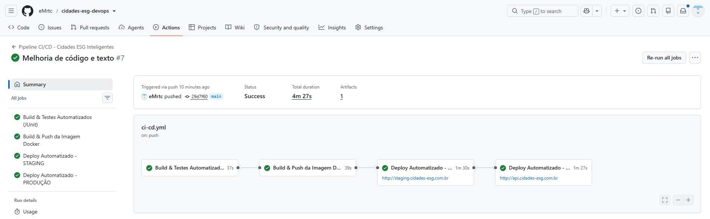
02 | GITHUB ACTIONS / EXECUÇÃO #7
Pipeline CI/CD: quatro etapas aprovadas
01 Build e testes
02 Docker Build & Push
03 Staging
04 Produção
Java 21 + Maven / JUnit
Imagem publicada no GHCR
Compose + healthcheck :8081
Compose + healthcheck :8080
FIAP | Cidades ESG Inteligentes | Outubro de 2026
03 / 09
Notes:
Captura real da execução #7: Melhoria de código e texto. Os URLs mostrados são metadados do workflow e não comprovam hospedagem pública permanente. Cada deploy é validado em seu runner temporário.

Slide 4
03 | EMPACOTAMENTO E SERVIÇOS
Arquitetura Docker e orquestração
Builder
Runner
Temurin 21 JDK Alpine + Maven Wrapper
Compila o código e gera o JAR.
JAR
Temurin 21 JRE Alpine + JAR
Execução com usuário não-root.
Docker Compose: Spring Boot + MongoDB
Staging :8081 | Produção :8080 | Redes, volumes e variáveis por ambiente
Saúde: /actuator/health | JWT de produção via GitHub Actions Secret
Kubernetes: manifests de referência presentes; implantação não demonstrada.
FIAP | Cidades ESG Inteligentes | Outubro de 2026
04 / 09
Notes:
Dockerfile multi-stage documentado. Os volumes preservam dados no mesmo ambiente Docker, sem garantia entre runners. Imagem publicada no GHCR; deploys demonstrados usam Docker Compose com build. Não há evidência de cluster Kubernetes implantado.

Slide 5
04 | QUALIDADE
Testes automatizados e validação de saúde
6
0
0
testes executados
falhas
erros
BUILD SUCCESS
JUnit 5, Mockito e MongoDB embarcado com Flapdoodle.
Relatórios gerados pelo Maven Surefire na etapa de CI.
Smoke tests consultam /actuator/health e exigem HTTP 200.
FIAP | Cidades ESG Inteligentes | Outubro de 2026
05 / 09
Notes:
Fonte dos números: DOCUMENTACAO_DEVOPS.md, seção 5.1. Não foi fornecida captura específica do Maven; a evidência de pipeline confirma sucesso do job. Não se afirma cobertura percentual ou teste de login autenticado em produção. Testes não reexecutados nesta tarefa.

Slide 6
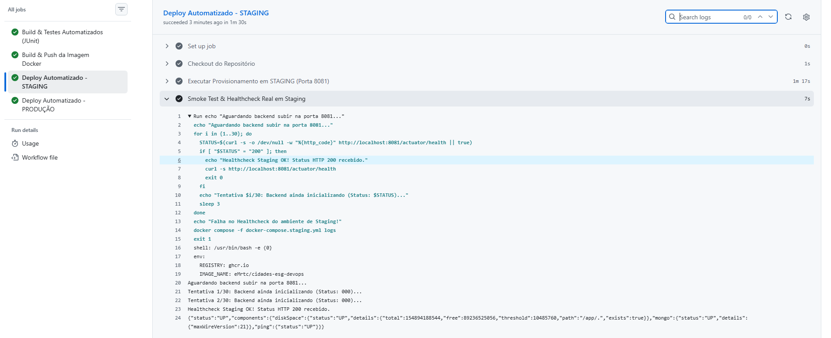
05 | EVIDÊNCIA REAL / EXECUÇÃO #7
Staging: aplicação e MongoDB com status UP
HTTP 200 | localhost:8081/actuator/health | Runner temporário do GitHub Actions
FIAP | Cidades ESG Inteligentes | Outubro de 2026
06 / 09
Notes:
Captura integral: evidencias/staging-healthcheck.png. Sem recorte ou distorção. Logs confirmam HTTP 200 e status UP da aplicação e do MongoDB. Validação por Docker Compose em runner temporário do GitHub Actions, sem hospedagem pública permanente.

Slide 7
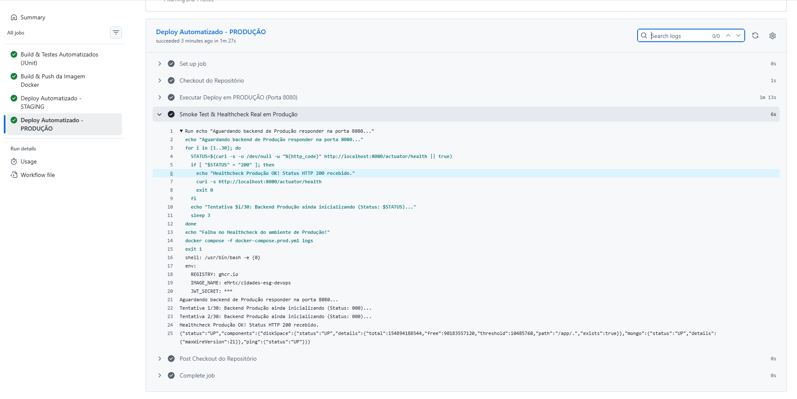
06 | EVIDÊNCIA REAL / EXECUÇÃO #7
Produção: aplicação e MongoDB com status UP
HTTP 200 | localhost:8080/actuator/health | Runner temporário do GitHub Actions
FIAP | Cidades ESG Inteligentes | Outubro de 2026
07 / 09
Notes:
Captura integral: evidencias/producao-healthcheck.png. Sem recorte ou distorção. Logs confirmam HTTP 200 e status UP da aplicação e do MongoDB. Validação por Docker Compose em runner temporário do GitHub Actions, sem hospedagem pública permanente.

Slide 8
07 | PROBLEMA E SOLUÇÃO
Desafios resolvidos durante o projeto
Maven Wrapper no Windows
Chamada explícita à classe do wrapper via Java 21.
MongoDB embarcado
Versão 6.0.14 configurada para o Flapdoodle nos testes.
Dependências da suíte
commons-lang3 3.17.0 declarado no escopo de testes.
JWT de produção
Secret JWT_SECRET_PROD configurado no GitHub Actions.
Inicialização dos serviços
Smoke tests aguardam a aplicação e exigem HTTP 200.
FIAP | Cidades ESG Inteligentes | Outubro de 2026
08 / 09
Notes:
Fonte: DOCUMENTACAO_DEVOPS.md, seção 6. Histórico já documentado; nenhum código ou configuração foi alterado durante esta tarefa.

Slide 9
08 | STATUS DOS ARTEFATOS
Checklist obrigatório e preparação da entrega
Projeto compactado em ZIP
Concluído: ZIP gerado e conferido
Dockerfile funcional
Concluído: build da imagem no pipeline
Docker Compose / arquivos Kubernetes
Concluído: arquivos presentes no projeto
Pipeline com build, testes e deploy
Concluído: quatro jobs aprovados na execução #7
README com instruções e prints
Concluído localmente: três evidências referenciadas
Documentação técnica com evidências
Concluído: apresentação final com capturas reais
Deploy em staging e produção
Concluído: HTTP 200 em runners temporários
Entrega: incluir fontes, Compose, workflow, README, evidências e apresentação.
Excluir .env com segredos, .git/ e target/. Revisar o ZIP antes do envio.
FIAP | Cidades ESG Inteligentes | Outubro de 2026
09 / 09
Notes:
README e documentação preservados. Sem commit ou push. Deploys validados em runners temporários, sem hospedagem pública permanente. Kubernetes não implantado nas evidências.

